Slide 1

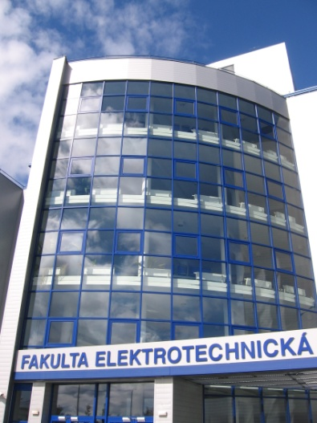
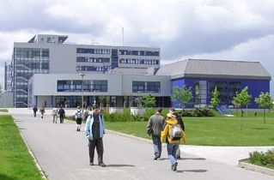
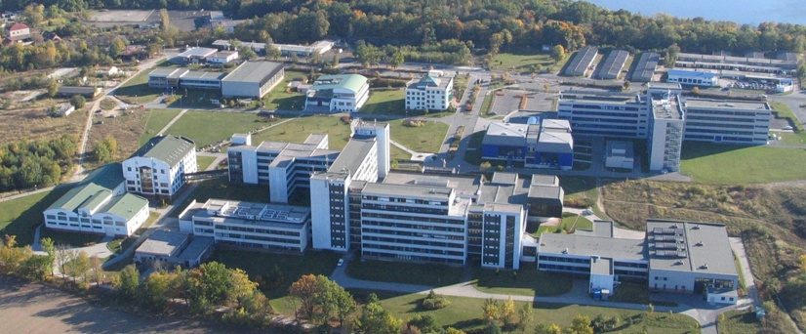
Katedra elektroenergetiky a ekologie

Slide 2
Nové trendy elektroinstalace obytných budov Domovní elektroinstalace Xcomfort

Slide 3
Systémy NIKOBUS
Systémy inteligentní elektroinstalace využívají ke své činnosti komunikační sběrnici.
Tvoří ji obvykle pár vodičů (kroucená dvojlinka), na které jsou připojeny jednotlivé ovládací, řídicí a řízené prvky.
Sběrnice má za úkol cíleně přenášet informace mezi jednotlivými prvky instalace, které jsou na ni paralelně napojeny.
Všechny přístroje, které jsou součástí elektrické instalace, lze rozdělit do tří funkčních skupin:
senzory
aktory
systémové přístroje a komponenty

Slide 4
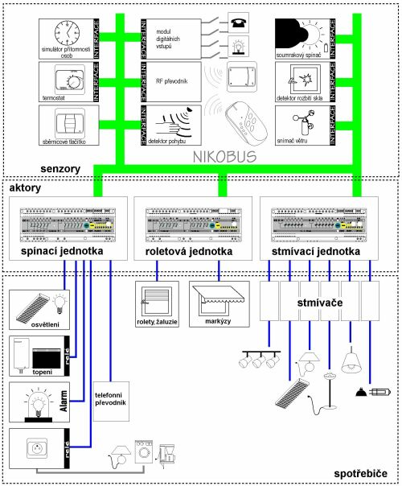
Schéma sběrnice

Slide 5
Senzory
Senzory jsou přístroje, které reagují na události v systému, jako je například sepnutí spínače, změna sledované veličiny (teplota, tlak, vlhkost atp.).
Jakékoliv změny v systému jsou senzory hlášeny na sběrnici.
K senzorům patří tlačítkové spínače, binární vstupy, infračervené (IR) přijímače, termostaty, detektory pohybu, požární hlásiče atp.

Slide 6
Senzory
Dvojité binární vstupy Pokojový termostat Teplotní senzor

Slide 7
Aktory
Aktory zajišťují provedení určité operace jako důsledek změny v systému.
Po stlačení tlačítka se rozsvítí světlo, po poklesu teploty v místnosti se zapne vytápění a podobně.
Mezi aktory patří především výkonové spínače, binární výstupy a stmívače.

Slide 8


Aktory
Zásuvkový spínací aktor Analogový aktor Roletový aktor

Slide 9
Systémové přístroje a komponenty
Systémové přístroje a komponenty vytváří infrastrukturu systému a zajišťují jeho základní funkce.
Mezi systémové přístroje patří sběrnicové napáječe (zdroje napětí), vazební členy mezi jednotlivými úseky sběrnice (router), sběrnicové zesilovače (repeater), logické automaty a řadiče, rozhraní pro připojení počítačů nebo modemu aj.

Slide 10
Příklad rozmístění přístrojů v domě

Slide 11
Možnosti systému NIKOBUS
Ovládací místo může být umístěno libovolně a nejčastěji se používá tlačítko nebo vícenásobný tlačítkový ovladač.
Každému tlačítku je možno při aktivaci systému přiřadit různé funkce tak, aby co nejlépe odpovídaly potřebám uživatele.
Jednotlivé povely od každého ovladače v objektu jsou přenášeny digitálně, a proto jsou umožněny také vzdálené a centrální povely.
Typickým centrálním povelem je použití jednoho, k tomu účelu instalovaného, tlačítka u vstupu do bytu nebo domu.
Stisknutím tlačítka se rozsvítí ty místnosti a v takové intenzitě, jaká je pro majitele vyhovující.
Všechny tyto místnosti mají samozřejmě své místní ovladače, jejichž funkčnost zůstává zachována.
Obdobnou, ale obrácenou funkci mívá druhé tlačítko u vstupu, kterým lze při odchodu veškeré, případně pouze vybrané místnosti zhasnout, spustit žaluzie, vypnout topení apod.

Slide 12
Programování systému NIKOBUS
Funkce je možné programovat přímo na jednotkách
Pomocí počítačového rozhraní

Slide 13
Programování přímo na jednotkách
Každá řídící jednotka umožňuje velký výběr možností. K programování stačí pouze malý šroubovák.Šroubovákem aktivujeme tlačítko „program“ na jednotce, tzv. programovací režim. Stiskem tlačítka „select" vybereme požadované výstupy,které budeme parametrizovat. Stiskem tlačítka „mode" přiřadíme příslušnou funkci vybranému výstupu.

Slide 14
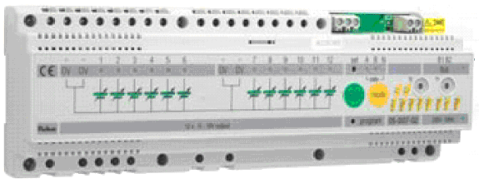
Centrální sběrnice

Slide 15
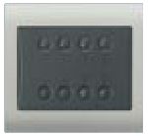
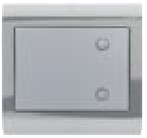
Naprogramování ovládacích tlačítek
Po přiřazení funkce k vybranému výstupu na řídící jednotce přiřadíme příslušná ovládací tlačítka k vybraným výstupům. Stačí pouhý stisk ovládacího tlačítka. Programování ukončíme opět pomocí šroubováku stisknutím tlačítka „program" na jednotce. Ovládací tlačítka se dodávají ve všech designech a barvách.

Slide 16
Programování pomocí počítače
Nastavení požadovaných funkcí moderní domácnosti je možné velice komfortně počítačem se softwarem Nikobus připojeným ke komunikačnímu rozhraní PC-Link nebo PC-Logic.Software je dodáván společně s moduly. Pomocí modulu PC-Link lze realizovat i kalendářní a časové funkce jakož i simulaci přítomnosti osob v domě,které se aktivují stisknutím sběrnicového tlačítka se zpětným hlášením LED. Modul PC-Logic nabízí další možnosti využití logických podmínek a filtrů,čímž je umožněna realizace i složitějších komfortních funkcí.Používá se i pro připojení GSM-SMS mode-mu pro dálkové ovládání elektrospotřebičů na dálku.

Slide 17
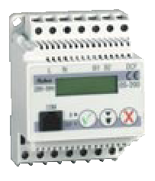
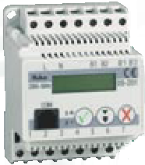
PC-Link PC-Logic

Slide 18
Výhody instalace provedené sběrnicovým způsobem v porovnání s instalací realizovanou s klasickým zařízením
úspora vodičů, materiálu a energie
jednodušší a pohodlnější instalace
menší počet vodičů snižuje vzájemné oteplení a riziko požáru
flexibilita při změně konfigurace prvků instalace i s ohledem na budoucí rozšíření
zpětná odezva od řízených prvků (přínos k diagnostice, snadná údržba)
možnost vizualizace a přímého řízení pomocí počítače

